Slide 1
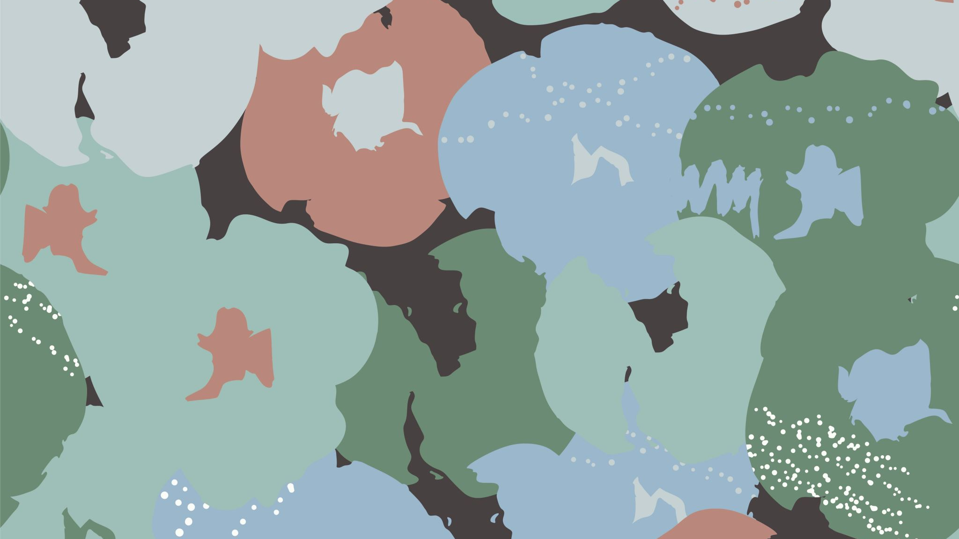
Modèles de culture
Collectiviste ou individualiste
©Anne-Sophie Labbé, chargée de cours
Techniques d’éducation spécialisée
Collège Mérici

Slide 2
L’individu dans ses rapports avec la communauté en fonction du modèle culturel
Enjeux relationnels | Collectiviste | Individualiste
Place de l’individu | Fort sentiment d’appartenance à un groupe Interdépendance des individus | Prédominance des intérêts de l’individu sur ceux du groupe Promotion de l’autonomie et de l’indépendance de l’individu
Regard de l’autre | Réputation de l’individu très importante et liée à la famille ou au groupe | Réputation de l’individu liée surtout aux rôles professionnels
Égalité et Hiérarchie | Omniprésence de la hiérarchie Affichage du statut social Privilèges | Promotion de l’égalité entre tous les individus
Valeurs | Obéissance, respect de la hiérarchie, sens du devoir | Initiative personnelle valorisée, autonomie, compétition, indépendance

Slide 3
Les rapports familiaux en fonction du modèle culturel
Enjeux relationnels | Collectiviste | Individualiste
Notion de la famille | Modèle de famille élargie Concertation et forte cohésion des membres de la famille Enfants sous la responsabilité de tous les adultes de la communauté | Modèle de famille restreinte ou immédiate Concertation et cohésion plus limitée entre les membres de la famille Enfant sous la responsabilité quasi exclusive des parents
Rôle des hommes et des femmes | Séparation des rôles ou des tâches entre les hommes et les femmes | Promotion du partage des rôles ou des tâches entre les hommes et les femmes
Relations entre les adultes et les enfants | Tendance à l’autoritarisme | Tendance à laisser beaucoup de lassitude aux enfants
Relations avec les personnes âgées | Valorisation de la sagesse associée à l’âge Prise en charge des personnes âgées par la famille | Initiative personnelle valorisée, autonomie, compétitions, indépendance

Slide 4
Les relations sociales et interpersonnelles en fonction du modèle culturel
Enjeux relationnels | Collectiviste | Individualiste
Vie sociale | Modèle qui valorise les contacts débutant par un préambule, par des formules de politesse assez développées, essentielles à toutes relations importantes Communication axée sur le rituel et la retenue | Modèle qui valorise les contacts directs, sans détour
Vie privée et habitat | Plusieurs générations sous le même toit ou habitant près les uns des autres Pièces communes multifonctions Grande proximité physique et affective | Grande importance de l’espace personnel Une pièce pour chaque fonction Valorisation d’une pièce pour chaque personne
Rapport au corps et à la santé | Maladie considérée comme un déséquilibre dans la vie de la personne Pratiques de santé visant à rétablir l’équilibre | Santé considérée comme l’absence de maladie Prévention de la maladie considérée comme une responsabilité de l’individu

Slide 5
Les croyances et les visions du monde en fonction du modèle culturel
Enjeux relationnels | Collectiviste | Individualiste
Croyances | Importance des croyances religieuses pour la vie communautaire | Caractère personnel des croyances
Relation avec la nature | Relation étroite avec la nature : respect de l’ordre naturel des choses | Contrôle de l’environnement
Conception du temps | Notion de temps assez élastique Spontanéité du moment présent | Notion du temps découpée Importance des horaires établis
Communication | Conventions surtout verbales | Conventions surtout écrites

